Slide 1
Pentapeptide

Slide 2
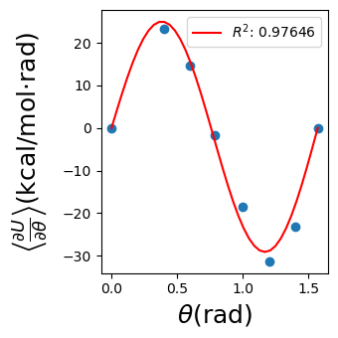
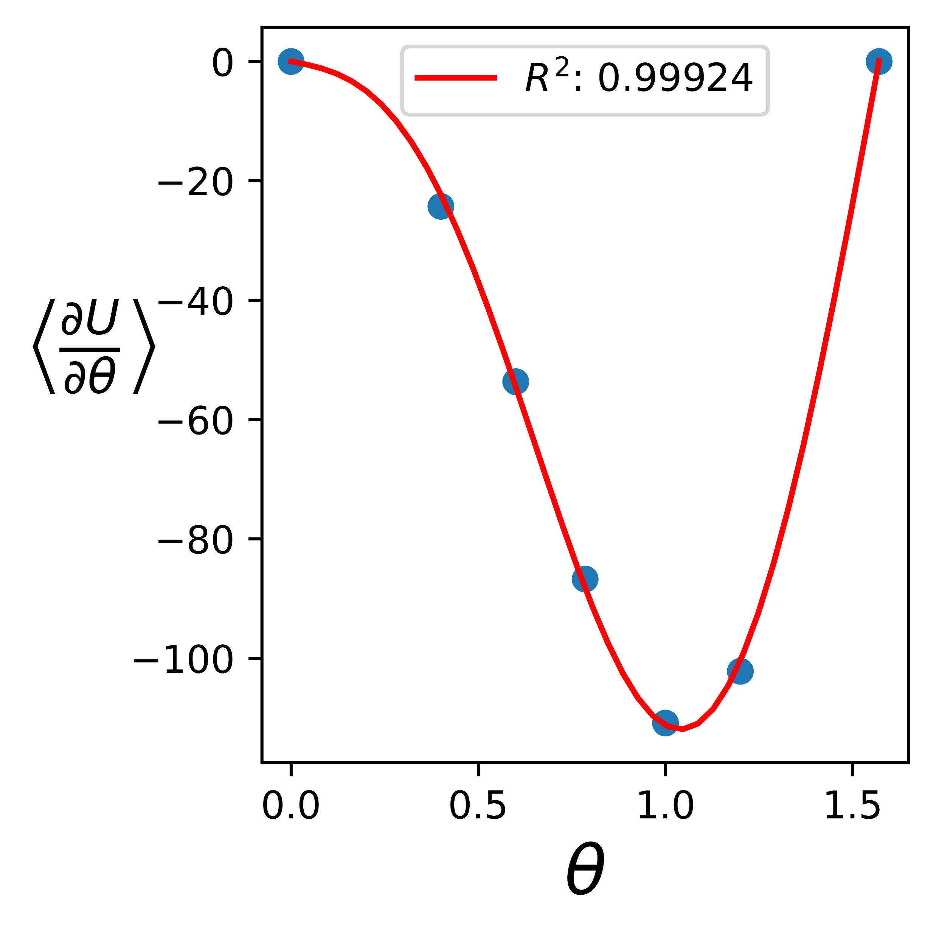
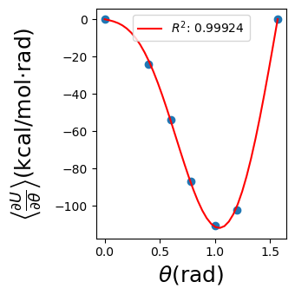
(a)
(b)

Slide 3
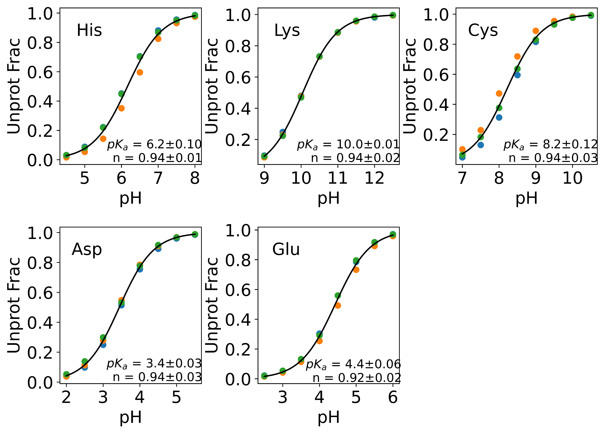
(a)
(b)
(c)
(d)
(e)

Slide 4
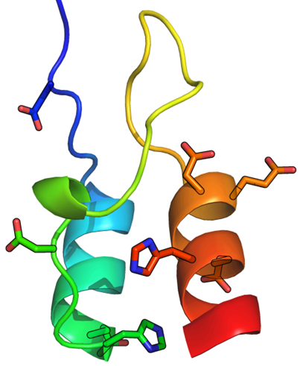
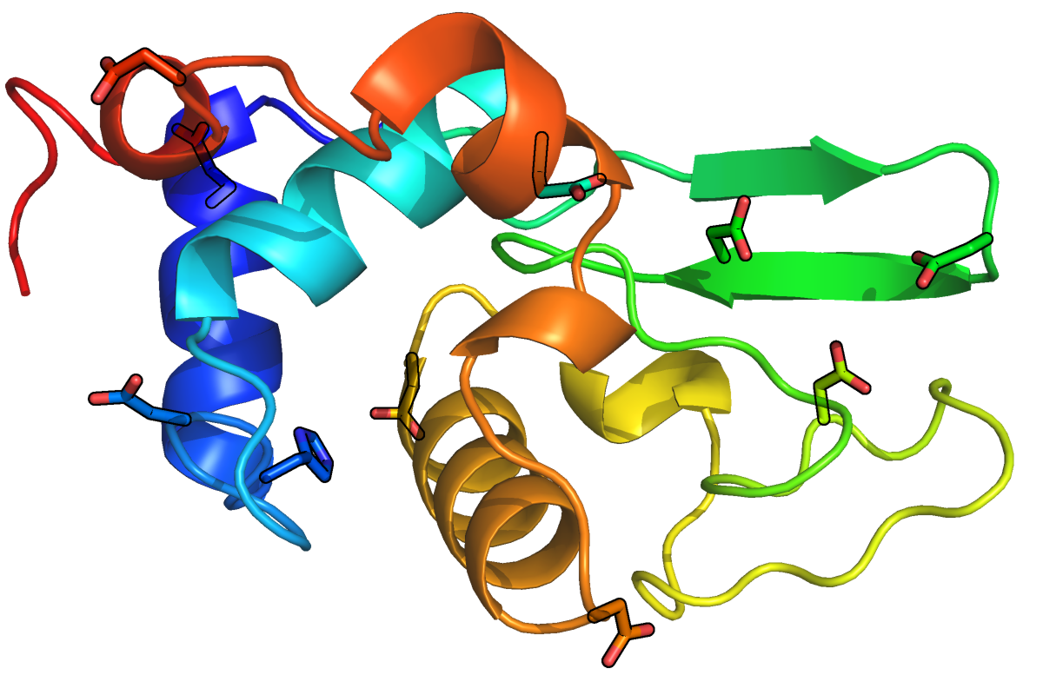
(a)
(b)
D120
E35
D162
E7
D49
D129
D52
D19
E161
D88
D66
D145
E164
H15
H166
D102
H142
E141
BBL
HEWL

Slide 5
BBL

Slide 6
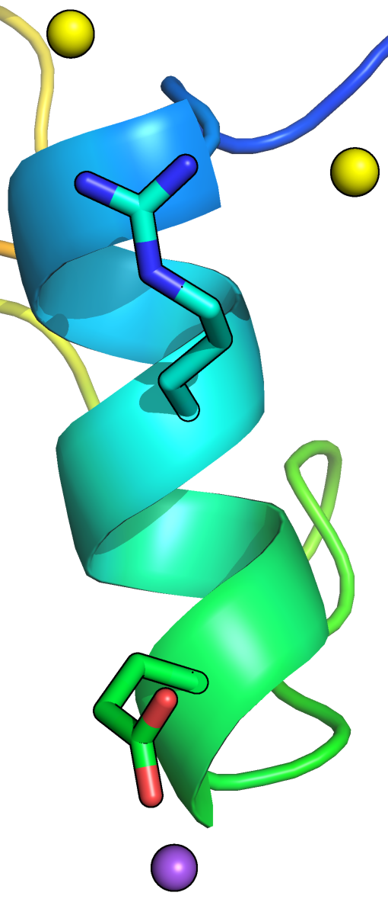
(a)
(b)
(c)
R137
(e)
(f)
E141

Slide 7
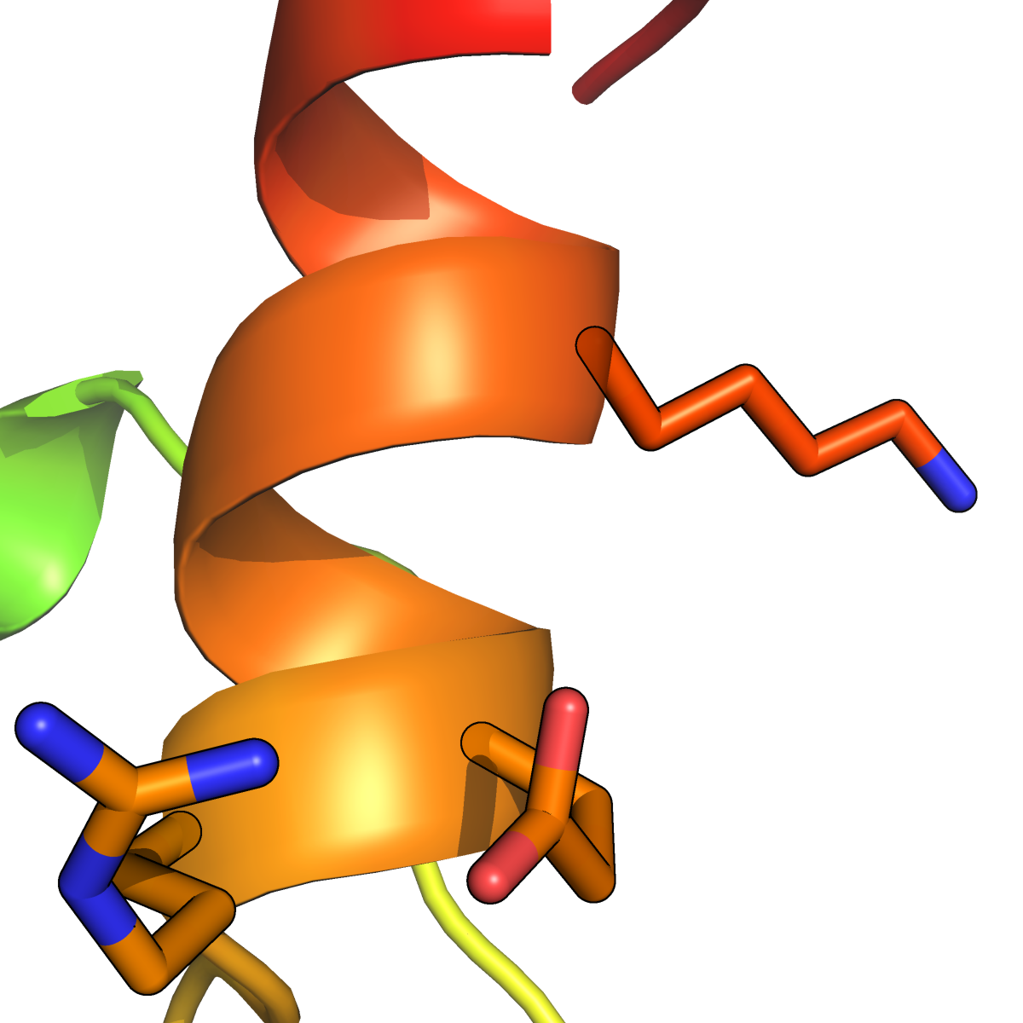
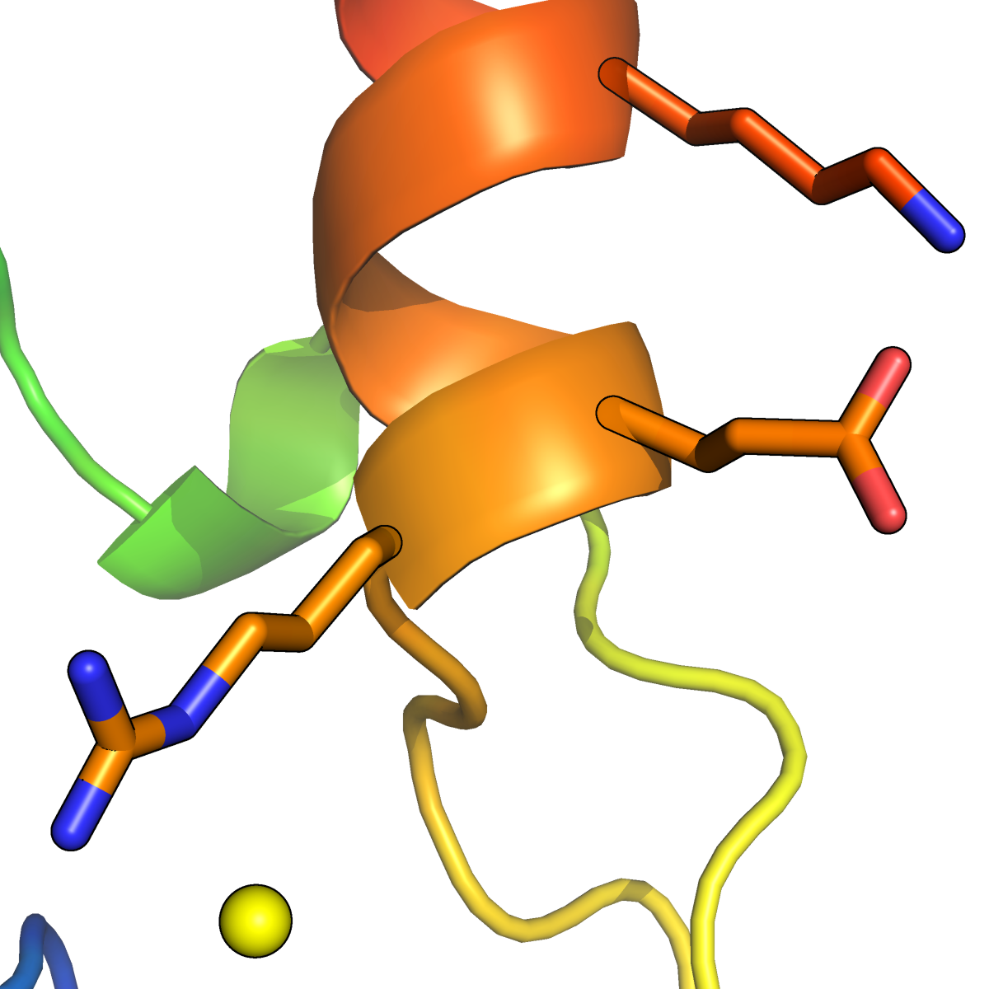
(a)
(b)
(c)
K165
E161
R160
(d)
(e)
(f)
K165
E161
R160

Slide 8
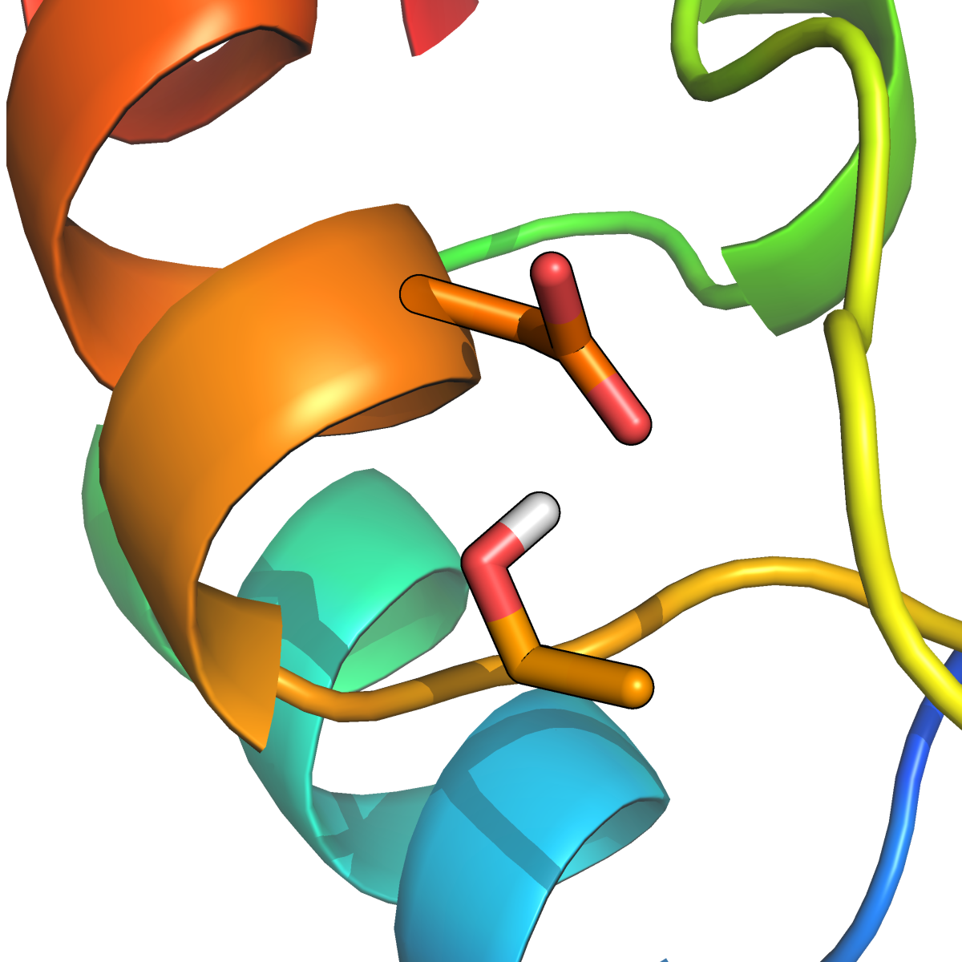
(a)
(b)
D162
T152
(c)
ff19SB OPC
ff14SB TIP3P NBFIX

Slide 9
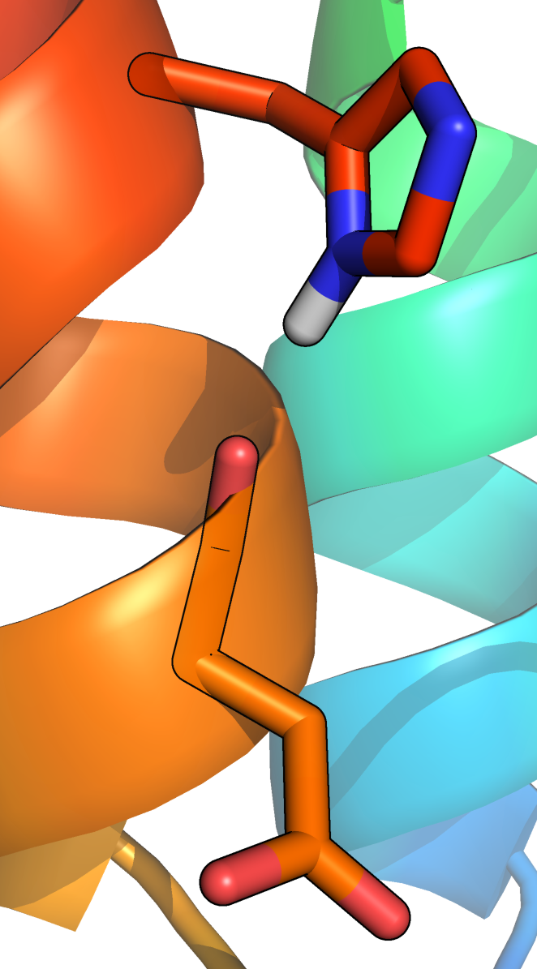
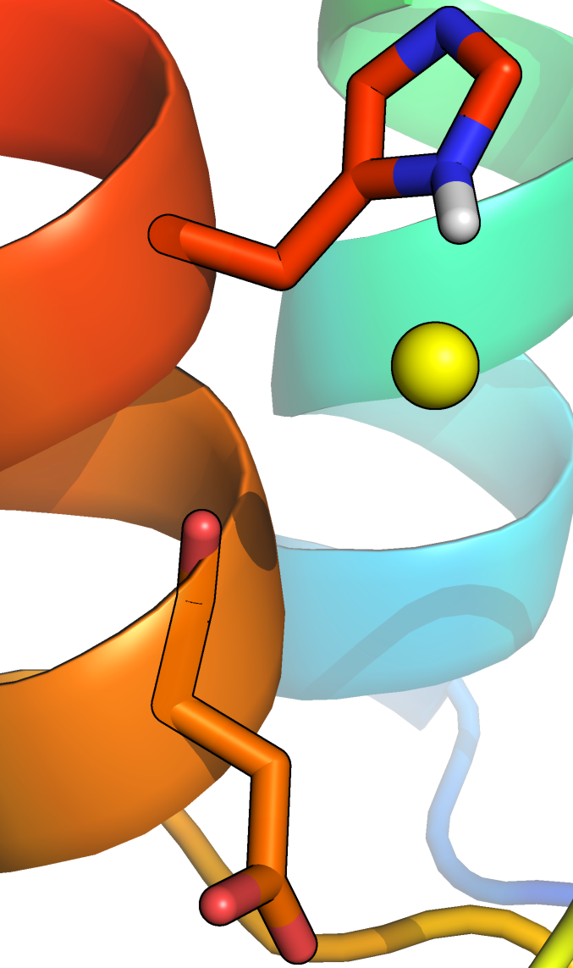
(a)
(b)
(c)
H166
D162
(d)
(e)
(f)
H166
D162

Slide 10
(a)
(b)
(a)
(b)
(c)
(d)
(e)
(f)

Slide 11
HEWL

Slide 12
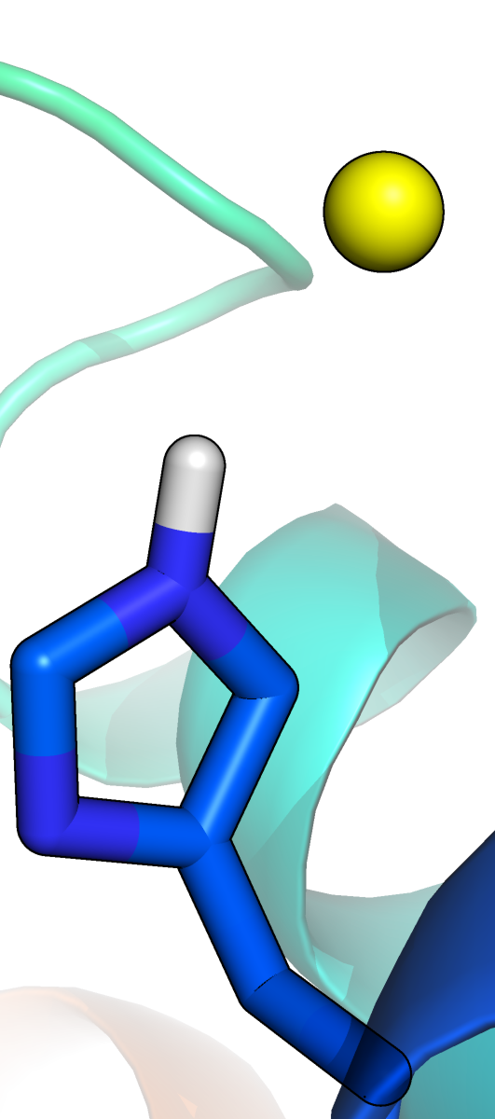
(a)
(b)
(c)
H15
(d)
(e)

Slide 13
(a)
(b)
(c)
(d)
(e)
(f)

Slide 14
(a)
(b)
(c)
(d)
(e)
(f)
(g)
(h)

Slide 15
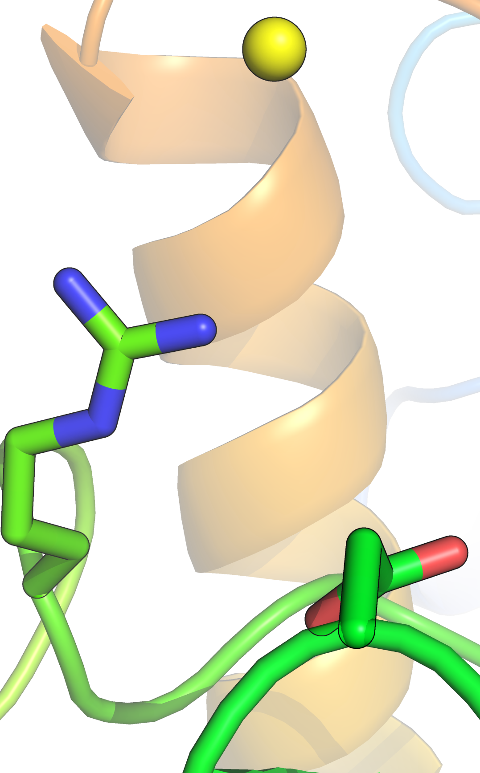
(a)
(b)
(c)
R61
(d)
(e)
D48

Slide 16
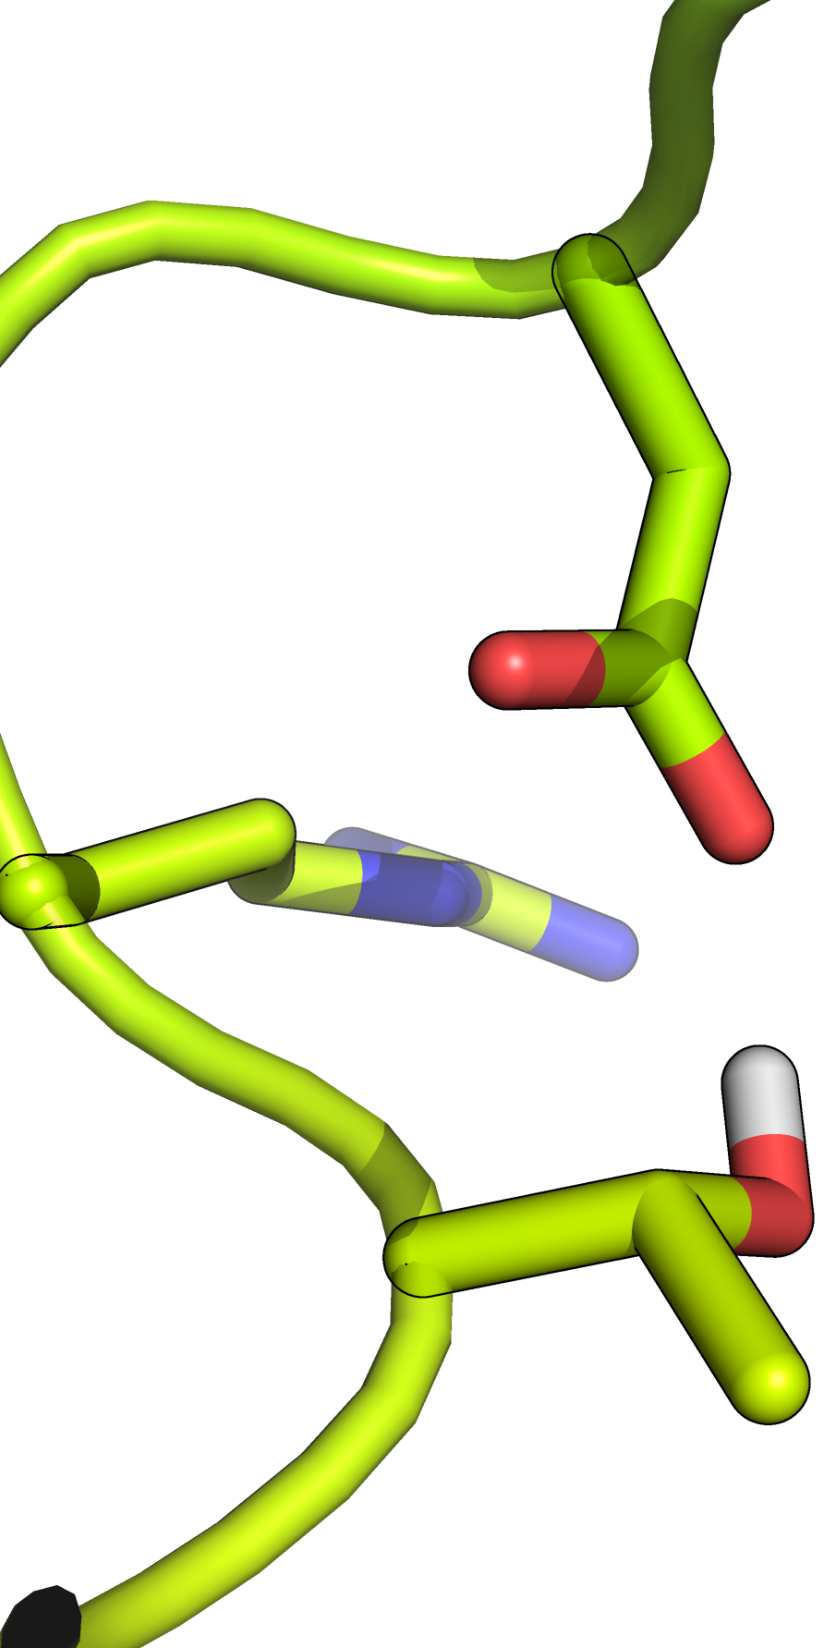
(a)
(b)
(c)
D66
(e)
(e)
R68
T69

Slide 17
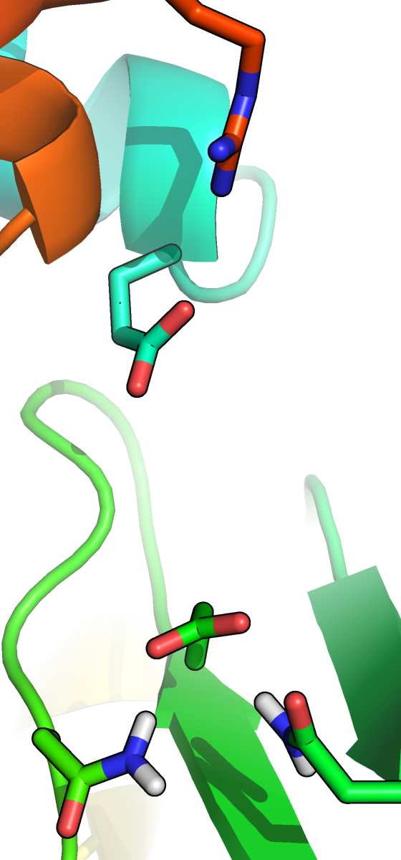
(a)
(b)
(c)
R114
E35
(d)
(e)
D52
N60
N47

Slide 18
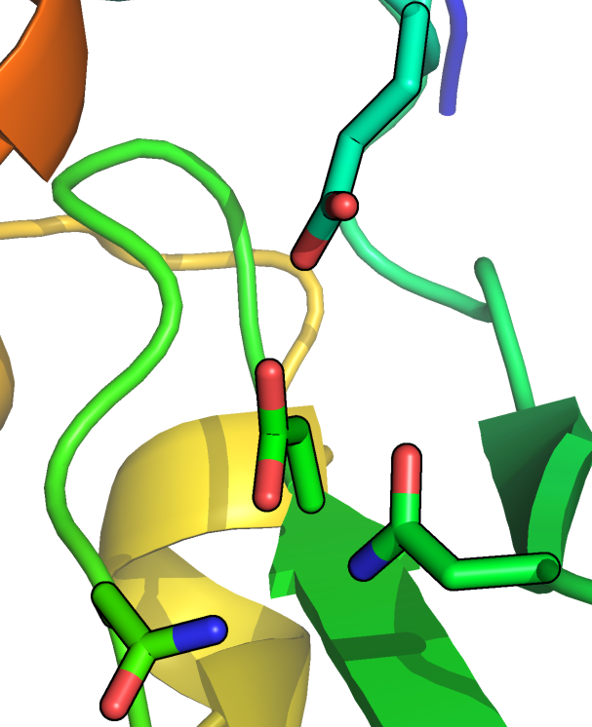
(a)
(b)
--
HH
E35
H-
-H
(c)
D52
N47
N60

Slide 19
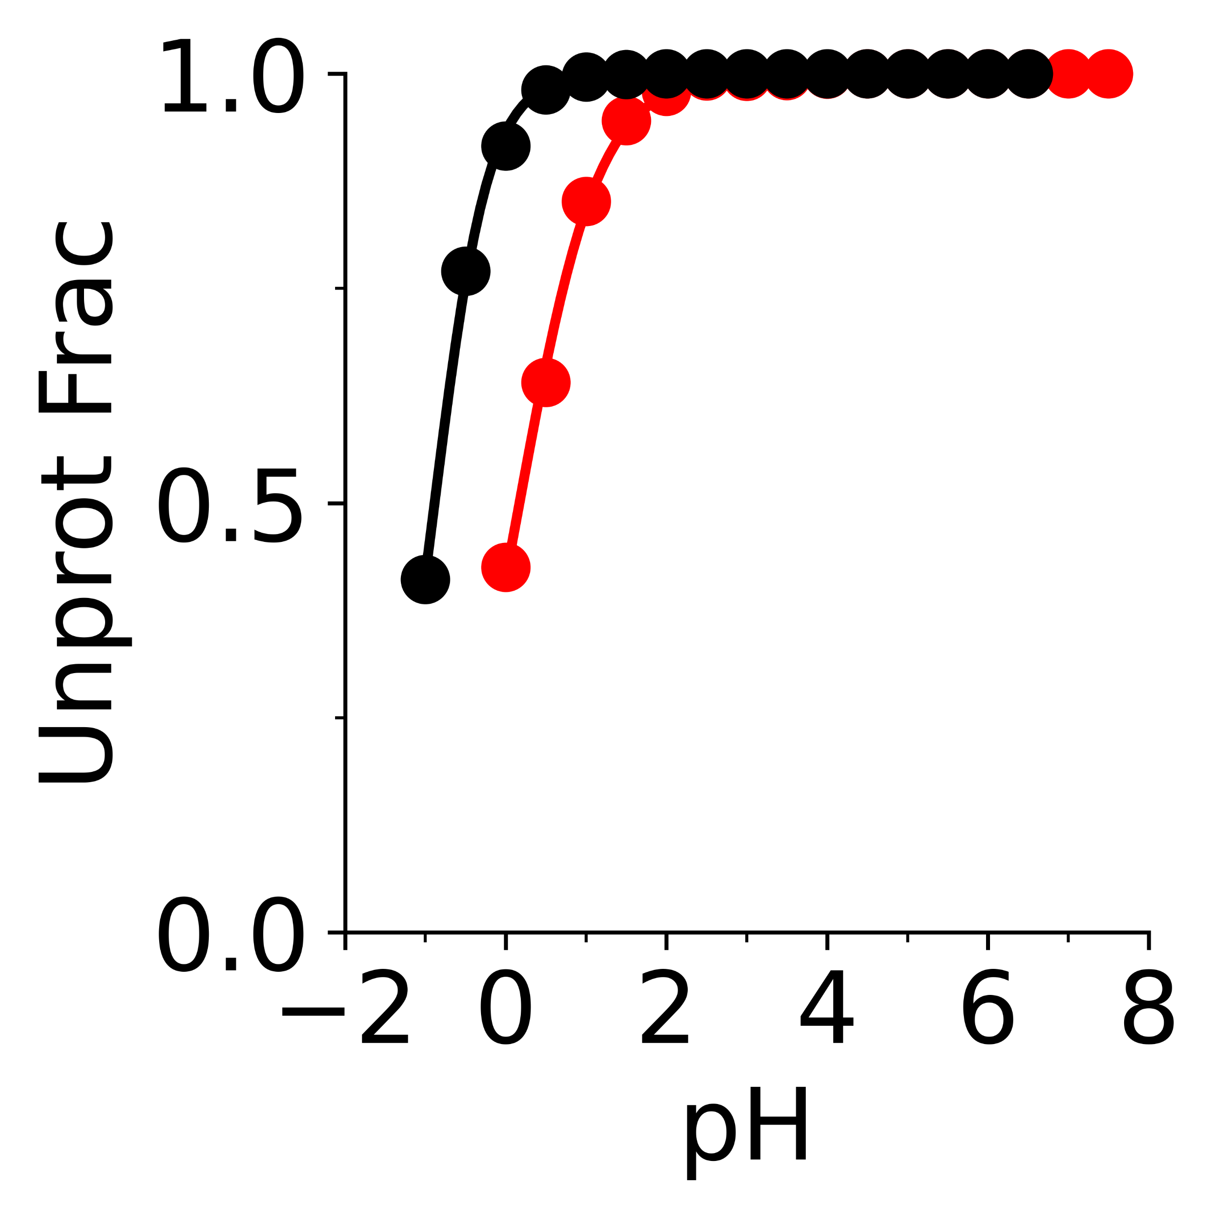
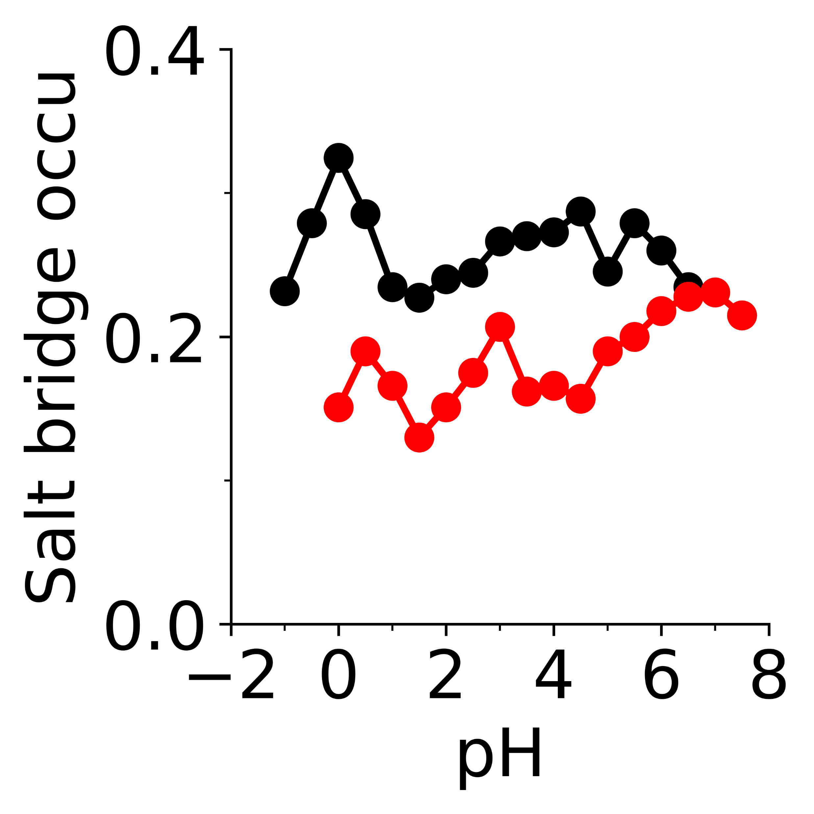
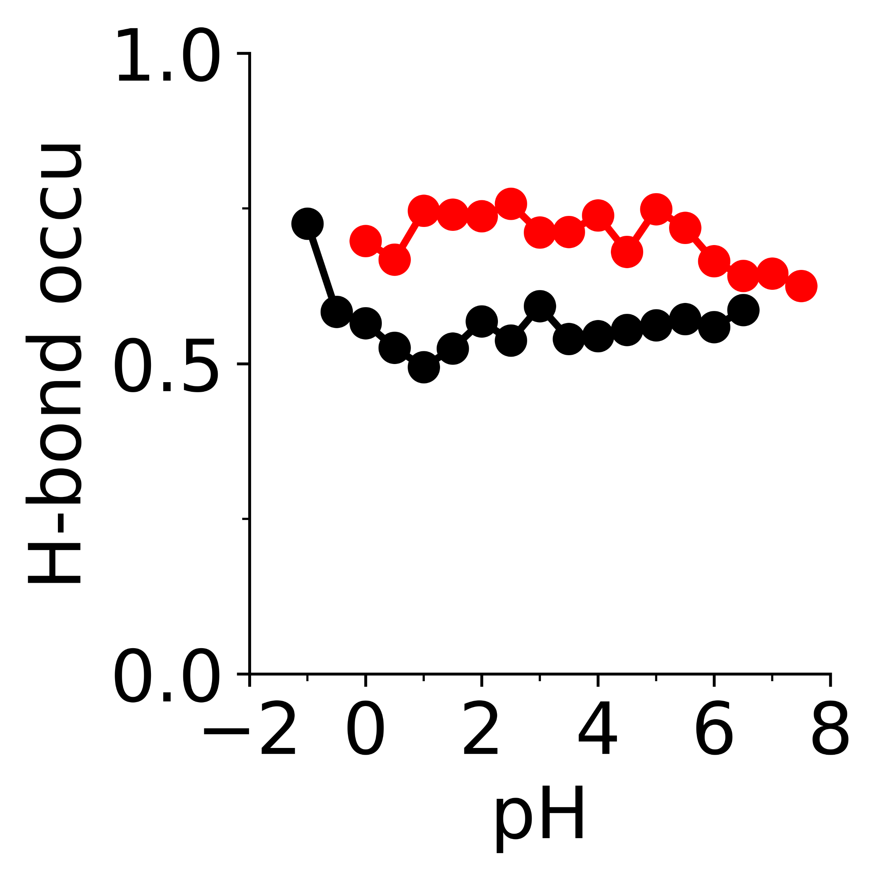
D66

Slide 21
(a)
(b)
(c)
(d)
(e)
(f)

Slide 22
(a)
(b)
(c)
(d)
(e)
(f)

Slide 23
(a)
(b)
(c)

Slide 24
(a)
(b)
(c)
(d)
(e)
(f)
(g)
(h)

